Slide 1
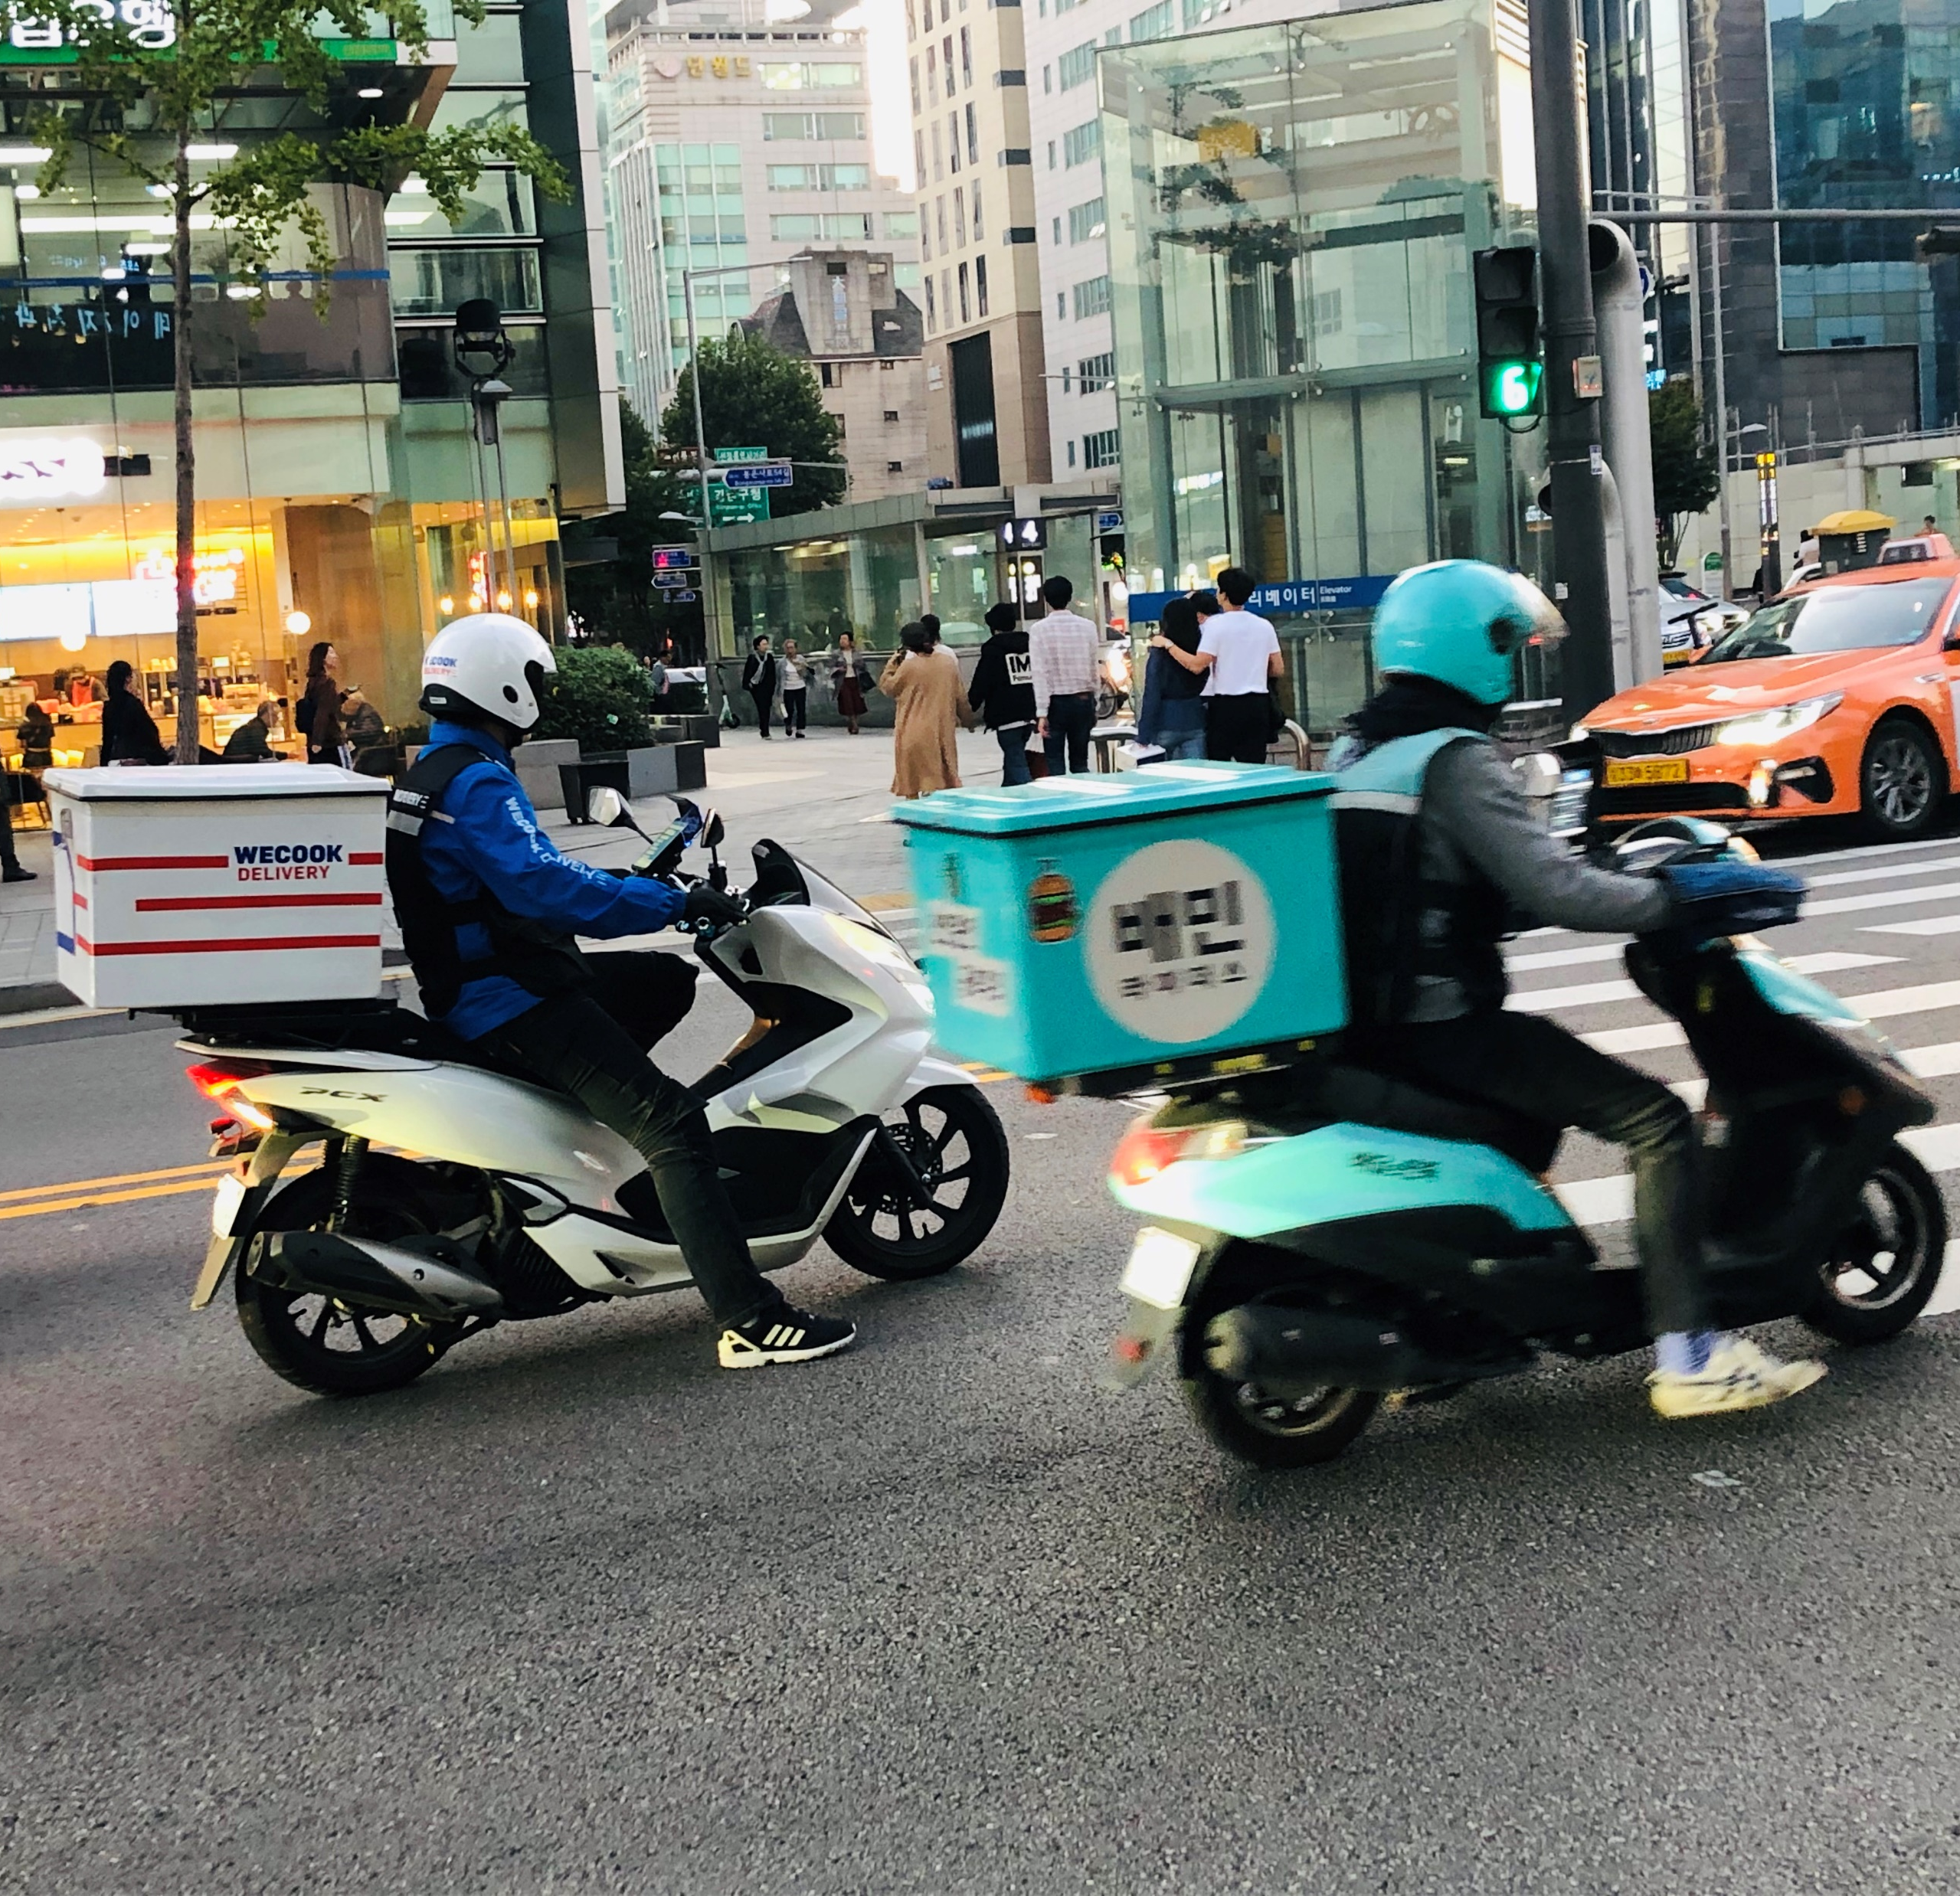
배달 라이더들의
안전하고
편리하고
정확한 배달을 위해
음성인식을 통한
배달 도움 서비스
융복합 프로젝트형 / 융합 프로젝트 과정
Team 헬라클레스
박성준 이동규 이재환 이주호 홍연하

Slide 2
프로젝트 개요
기획 배경
사용자 경험 파악
아이템 소개 / 아이템 기능
기대효과
각 분야별 활용기술 방안
빅데이터
클라우드
IOT
AI
3. 질문사항
목차

Slide 3
1.1 기획 배경
1. 시장상황
코로나19 영향으로 음식 배달거래액 2019년 대비 83% 증가
→ 배달원들에 대한 수요증가
→ 배민 커넥트 등 쉽게 단기 목적으로 배달대행가능
2. 배달 라이더들은
배달원 전용 APP이 배달하는 과정에 불편함을 주고 있음.
배달하면서 안전에 위협이 받는 상황들이 존재.
배달의 Quality(신속성, 안전한 음식배달)은 곧 배달 중개 서비스와 음식점 사장님 모두에게 영향을 줌.

Slide 4




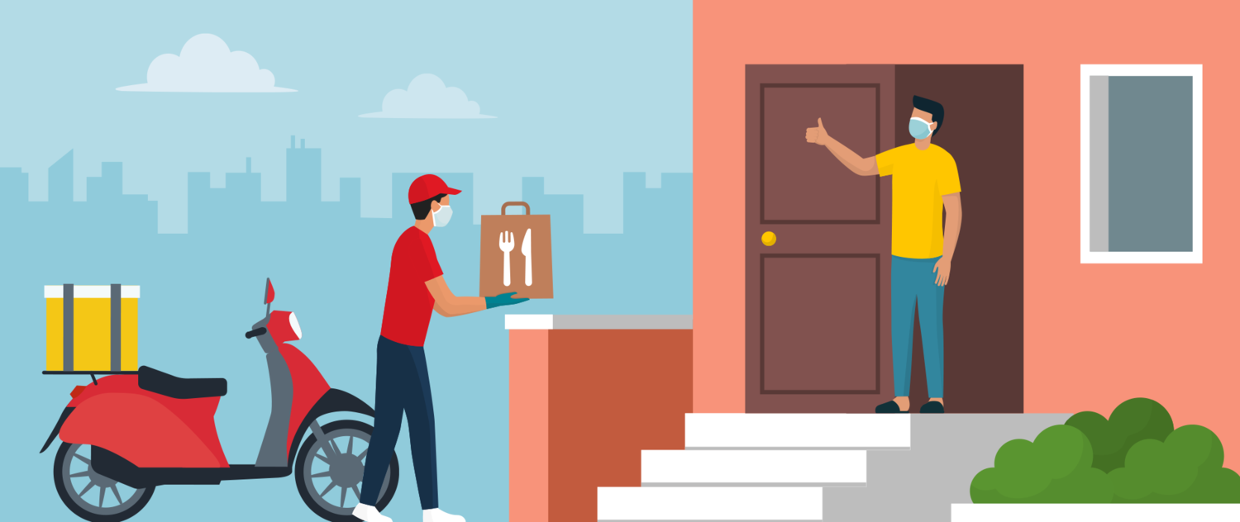

1.2 사용자 경험 파악(배민 커넥트 라이더앱)
배달완료
운행 신청
영수증번호
주문번호
뒤 4자리 확인
픽업완료
주문 리스트 제공
확인
가게도착
도착 후
배달관련
고객 요청사항
확인
소요시간
선택
주문 배차 요청
주문정보 제공
출발
총 조작회수
가게 도착이
늦어질 경우
배차 취소요청
음식 배달이
지연되는 경우
고객에게
전화해야 할 경우
취소해야할 경우
번호 확인 후
직접 전화
6~11회
지연시간
번호 확인 후
전화
사유
2회

Slide 5
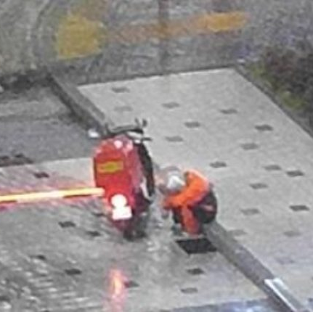
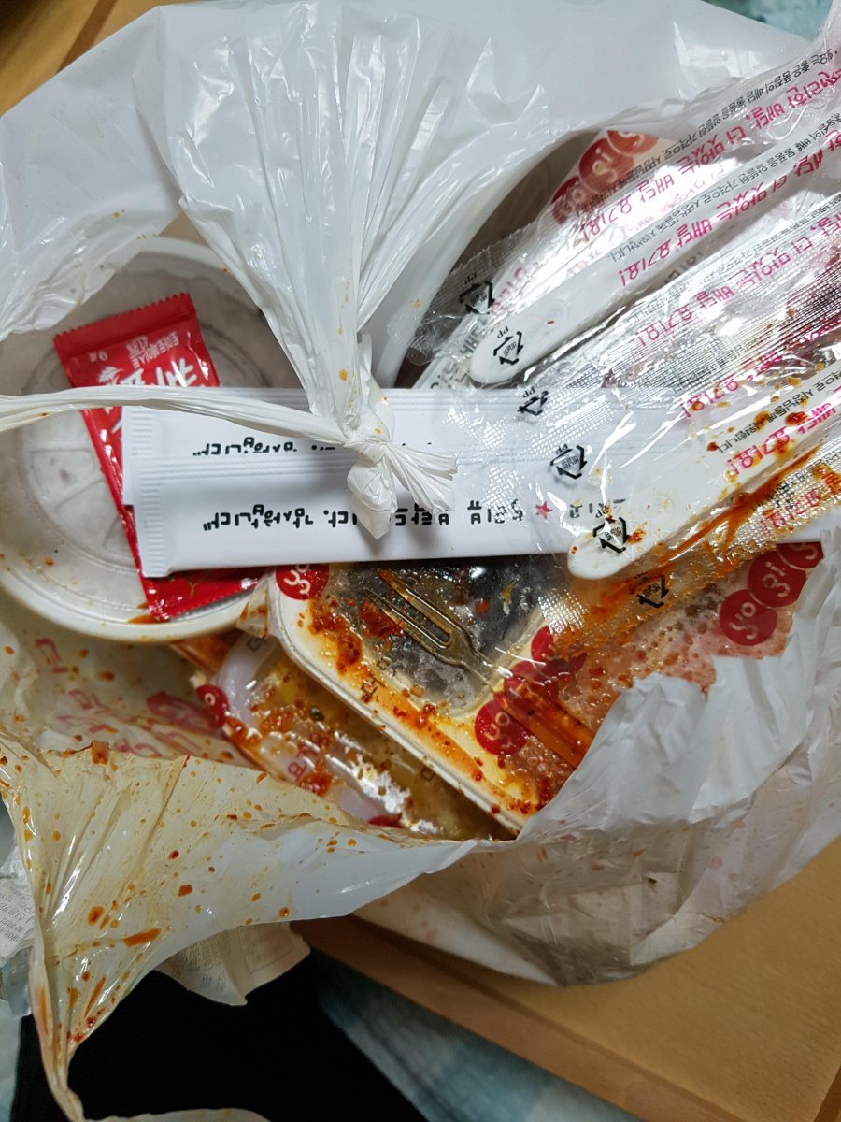
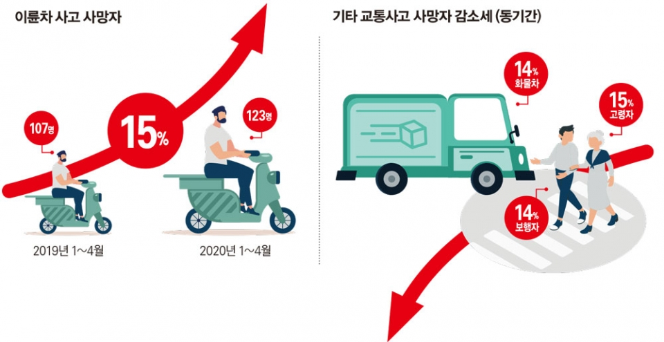

1.2 사용자 경험 파악(라이더의 리스크)
비 오는 날 급하게 음식 배달하다가 넘어져 주저앉은 배달원
제 15조(손해배상)
“배민커넥터”는 배송대행서비스와 관련하여 자신의 귀책으로 인하여 주문 받은 음식을 재조리 하거나, 주문이 취소되는 등의 경우 해당 업주에게 발생한 손해(실제 주문한 음식대금, 단 배달팁 제외)에 대하여 “배민커넥터”의 비용과 책임으로 배상하며, 그 구체적인 사례는 다음 호와 같다.
예)
배달 수익 건당 3000원.
손해배상
25000원
8건 이상의 금전적 손해
음식이 배달 중 안에서 터져서 소비자 불만이 발생.
5~8회
배달(운전) 중 계속 조작을 스마트폰 화면을 보면서 해야함. 안전 문제 발생
이 과정 중 한 개라도 놓치면 배차 취소되어 시간 & 돈을 낭비할 수 있음.
2회
0~1회

Slide 6
1.2 사용자 경험 파악(배달 서비스의 리스크)
사회적 리스크
배달원에 대한 텍스트 감정분석
배달원 관련 이슈
국회 관련법 논의
급증하고 있는 이륜차 사망사고
배달원 노조 등
서비스 품질 리스크
배달의 Quality는 배달 중개서비스의 Quality에 영향.

Slide 7
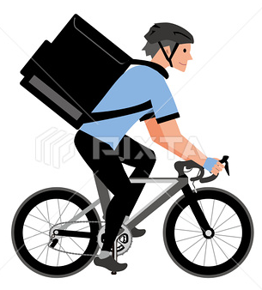
1.1 아이템 기능
구현하려는 기능
배달 업무 중 발생하는 앱 조작 중 일부 필요한 부분을 음성인식을 통해 처리할 수 있도록 개발.
센서에서 진동 감지, 과하게 흔들릴 때 라이더에게 알려줘 온전한 상태로 음식 배달할 수 있게 하기
흔들림 센서로 라이더 안전 운행점수를 평가, 데이터 축척.
시간이 되면 구현하려는 기능
헬멧: 충격을 감지해서 라이더의 상태여부를 체크하고 119 연결
스피커: 어린이 보호구역 알림
후방 차량 인식…?
진동 측정센서
음성인식 & 스피커
“음식 픽업 완료”
“네 ** 주문 픽업완료 처리했습니다.”
“가방이 많이 흔들려요.”

Slide 8

1.1 아이템 기능
before
after
진동 측정센서
음성인식 & 스피커
6~11회
1회
“음식 픽업 완료”
총 조작회수
2회
2회
5~8회
“네 ** 주문 픽업완료 처리했습니다.”
라이더 등록 시 입력한 기본 인적사항
배달 이력
+ 배달 운행 중 안전 운행 정도
“가방이 많이 흔들려요.”
운전자
데이터

Slide 9
빅데이터 활용기술/ 방안
빅데이터 주요 업무
언택트에 관련된 이슈 워드 클라우드로 보여주기 (트위터, 구글기사)
외식과 배달의 사용량 변화 (공공데이터 포털 참조?)
오토바이 사고 비율, 내용 ( 증가추세 그래프로 확인 ) , 지도 시각화
고용 비율은 줄었지만 배민 라이더는 증가하고 있다는걸 보여주는 자료(뉴스?)
배달서비스의 증가 추세 확인해보기
산재 중 오토바이사고의 비율 (데이터 있다면)
흔들림 센서 측정값으로 라이더 평가 (위험한 라이더, 실제 음식에 영향을 줬는지)
빅데이터 주요 사용 모듈
folium
seaborn
pandas
numpy
wordcloud
Konlpy
selenium
sklearn
tweepy

Slide 10
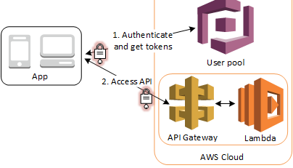
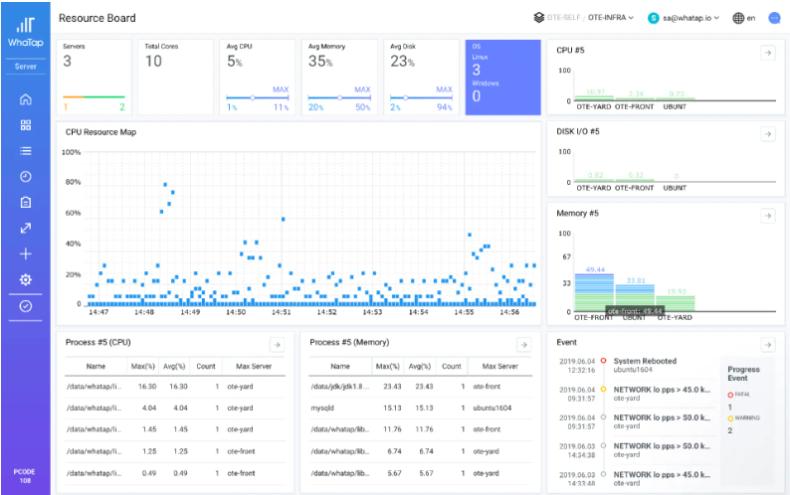
클라우드 활용기술/ 방안
사용자 정보 관리 (인증), 배달 주문 정보 등의 주요 DataBase 설계 및 구축 및 Back-End 서버 관리
배달 예약, 완료 및 새로운 배달 예약을 음성으로 처리하는 경우
각 음성 요청 / 응답 이벤트에 대한 lambda 함수 구축
RESTful API를 통한 기능 별 api-gateway 엔드포인트 제공
DB 서버의 지속적인 로그 확인 배포 자동화를 위한 CI/CD 서비스 구축
서버 모니터링을 위한 관리자 페이지 제작 (React.js를 이용한 SPA 페이지)

Slide 11
IOT 활용기술/ 방안
안드로이드 app 구현
안드로이드로 음성 인식을 하여 수신 데이터 DB로 송신
진동감지 센서를 연결한 아두이노를 배달 가방에 부착하여 진동 값을 측정
진동값을 Bluetooth를 이용하여 안드로이드 app으로 송신
헬멧에 충격감지 센서를 부착하여 충격을 받을 경우 안드로이드 app으로 값 전송
안드로이드 app에서 충격 값을 수신하면 119로 문자 신고 기능 구현
이정도 IOT활용 정도면 충분한지?

Slide 12
AI 활용기술 / 방안
구글 STT API이용 (구글 어시스턴트 이용하지 않고 가능한지?)
텍스트화된 음성데이터 > 사용자가 원하는 바를 파악하고 앱을 작동시킬 시그널로 리턴해줘야함
이 과정에서 딥러닝을 이용? RNN / LSTM / 어탠션?
개발하는데 현실적으로 가능한지
자연어 처리에서 어떤 과정을 거쳐야 하며, 조언을 구하고 싶습니다.
현재 개발할 아이템에서 AI가 응용될 부분이 뭐가 있을지 궁금
현재 아이템기능
음성인식하여 앱에서 처리
현재 배달음식통의 기울기 정보를 음성으로 전달하고, 주행 중의 기울기 데이터를 라이더 평가에 이용

Slide 13
기타 질문사항
이대로 진행된다면 DB에 고정데이터 넣어두고 배민 커넥트와 유사한 앱 일부 화면 구현 + 우리의 기능 시연 쪽으로 방향
신사업 아이템 같은 것이 아닌 서비스 개선안 쪽으로 진행이 되도 문제가 없을까요??
지금의 아이템은 ‘배민 커넥트‘ 앱 전용 개선안이라고 볼 수 있는데, 이렇게 하나의 앱에 의존도 높게 개선안 개발을 하는 것도 괜찮은가요? 아니면 좀 더 넒은 범위를 커버할 수 있는 아이템 개발안을 주제로 생각하는 것이 좋을까요?
STT API사용료 측정
하루 처리건수 평균 54건 * 20일* 건수당 SST 이용건수 최대 8건*건당 이용시간 15초 = 129600초

Slide 14
감사합니다.
Team 헬라클레스
박성준 이동규 이재환 이주호 홍연하

